Slide 1
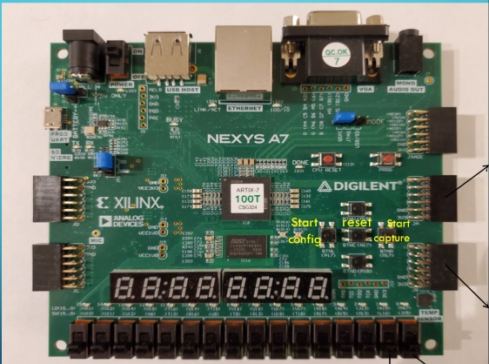
פיתוח מערכת מבוססת FPGA להתראת נפילה לחולי דמנציה
קליטת תמונה בזמן אמת ממצלמת OV7670 והצגתה דרך כרטיס Artix-7.
על מנת לאפשר עיבוד תמונה לזיהויי עמידה ממושכת לחולי דמנציה.
מגיש: יוסי ברים | הנדסת חשמל שנה ד| המרכז האקדמי לב

Slide 2
ארכיטקטורת המערכת
נתוני התמונה הגולמיים נקלטים מהמצלמה ונאגרים בזיכרון ה-BRAM.
בקר ה-VGA שולף את הנתונים ומעביר לממיר D to A לקבלת אות אנלוגי פיזי למסך.
Inputs: clk, reset ov7670_vsync, href, pclk ov7670_data[7:0] btn[1:0], sw[1:0] scl, sda
Outputs: VGA_HS_O, VGA_VS_O VGA_R[3:0], G[3:0], B[3:0] ov7670_xclk, pwdn, reset led[3:0]
מערכת התראת נפילה מבוסס FPGA
ov7670_capture
frame_buffer
vga_controller
D to A Converter

Slide 3
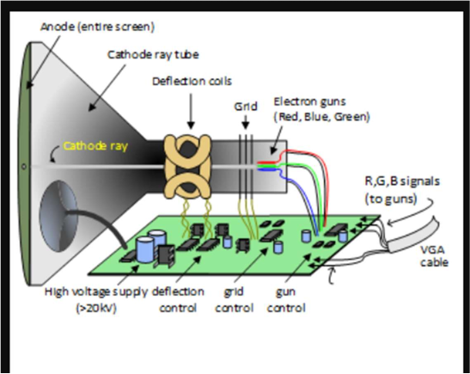
מבוא ל-VGA: קונספט תותח האלקטרונים (CRT)
• מקור הפרוטוקול: טכנולוגיית ה-VGA פותחה במקור עבור מסכי שפופרת קרן קתודית (CRT) המבוססים על פיזיקה אנלוגית.
• תותח אלקטרונים: המסך פועל באמצעות קרן פיזית הנורית על גבי מסך מצופה זרחן. עוצמת הזרם קובעת את עוצמת ההארה של כל פיקסל.
• המורשת האנלוגית: למרות שכיום המסכים מודרניים, הפרוטוקול מחייב שידור אותות השהייה שיאפשרו לקרן הפיזית זמן תנועה וחזרה.

Slide 4
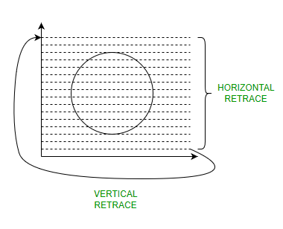
מבוא ל-VGA: סריקה קווית (Raster Scan)
• הציור על המסך מבוסס על קרן שסורקת את הפיקסלים משמאל לימין (שורה) ומלמעלה למטה (פריים).
• תנועת הקרן חייבת להיות רציפה, מה שיוצר מסלול בצורת 'זיגזג'.
• בכל פעם שהקרן מגיעה לקצה (אופקי או אנכי), נדרש זמן כדי להחזיר אותה לנקודת ההתחלה (Retrace).

Slide 5
תזמוני VGA: הפיזיקה מאחורי המספרים
פרמטר | מחזורי שעון | הצורך הפיזיקלי המקורי (CRT) | המימוש שלנו (RTL)
Active Display | 640 | הקרן מציירת את הפיקסלים הפיזיים על המסך משמאל לימין. | שליפת נתונים מה-BRAM ושידור צבע (RGB) פעיל.
Front Porch | 16 | מרווח זמן לקרן 'להירגע' בסוף השורה לפני שחוזרת אחורה. | כיבוי מיידי של ה-RGB ל-'0000' למניעת מריחות.
Sync Pulse | 96 | מכת מתח (טריגר) שמאלצת את הקרן לקפוץ חזרה שמאלה. | הורדת האות הפיזי HSYNC ל-'0' למשך 96 שעונים.
Back Porch | 48 | המתנה לייצוב הקרן בתחילת השורה החדשה בצד שמאל. | המשך השהיית ה-RGB על '0000' עד הגעה לפיקסל הראשון.

Slide 6
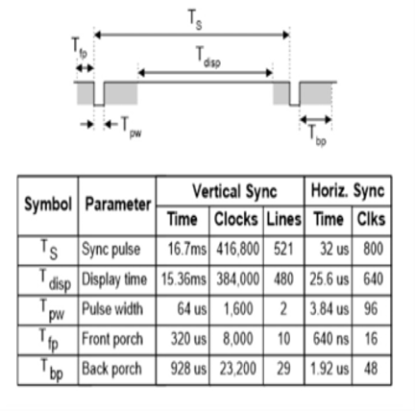
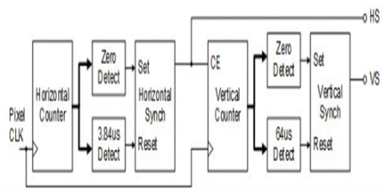
תזמונים והחשכה בחומרה (VGA Controller)
• מחזור שלם (800 פיקסלים): חיבור הערכים (640+16+96+48) דורש מהמונה האופקי (h_count) לספור מ-0 ועד 799.
• שעון פיקסל 25MHz: כל 'פיקסל' שקול למחזור שעון אחד של 40ns. סנכרון זה מבטיח קצב ריענון תקני של 60Hz.
• אכיפת שחור (Blanking): מחוץ לתחום ה-640, הלוגיקה שלנו מאלצת "0000" ב-RGB כדי למנוע 'מריחות' צבע בעת תנועת הקרן.

Slide 7
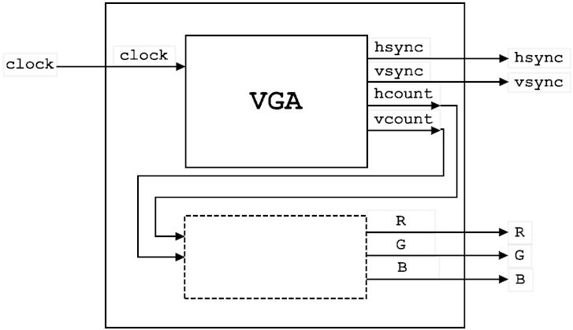
מסלול הנתונים: חישוב כתובת הפיקסל ושליפה
• מיקום הקרן (X,Y): המונים hsync_reg ו-vsync_reg מפיקים את הקואורדינטות הדינמיות display_x ו-display_y בתוך האזור הפעיל.
• תרגום לכתובת ליניארית: הקואורדינטה מתורגמת מתמטית לכתובת הזיכרון bram_address_next ונשלחת החוצה דרך האות addrb.
• שליפה מה-BRAM: רכיב ה-frame_buffer מקבל את הכתובת ומשחרר את 12 הביטים של הפיקסל היישר אל האות doutb של בקר ה-VGA.

Slide 8
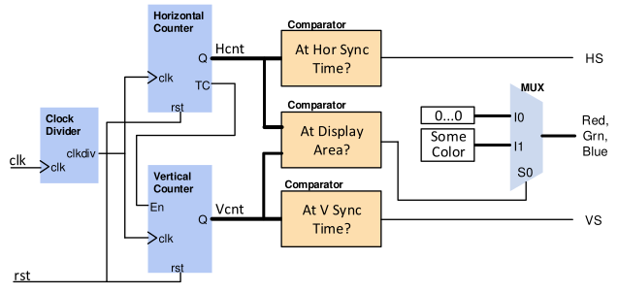
עיבוד הפיקסל: ניתוב ל-RGB ומנגנון ה-Blanking
• רישום ופיצול: הנתונים מ-doutb ננעלים באוגר pxl_data_reg ומפוצלים לשגרירים: vga_r_int (ביטים 11:8), vga_g_int (7:4) ו-vga_b_int (3:0).
• שומר הסף: האות in_display_area_delayed משמש כדגל המזהה האם הקרן מצוירת כעת על המסך או נמצאת מחוץ לתצוגה.
• סינון דיגיטלי (Mux): כאשר הדגל ב-'1', ערכי ה-RGB מועברים ליציאות VGA_R/G/B. בזמני ה-Porch וה-Sync, היציאות נאלצות ל-"0000" (שחור מוחלט).

Slide 9
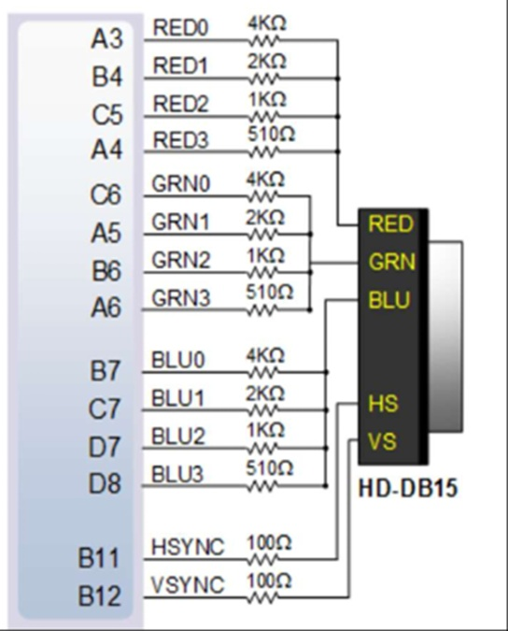
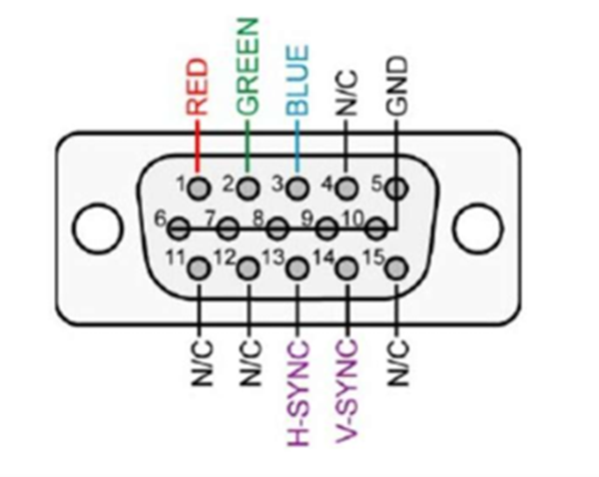
המרת DAC אנלוגית ומחבר ה-VGA
• סולם נגדים (Resistor Network): המרת 12 ביטי ה-RGB למתח אנלוגי רציף באמצעות משקולות נגדים (510Ω עד 4KΩ).
• אותות סנכרון (B11 / B12): פיני היציאה מוגנים באמצעות נגדי 100Ω ומזינים ישירות את מחבר ה-DB15 של המסך.

Slide 10
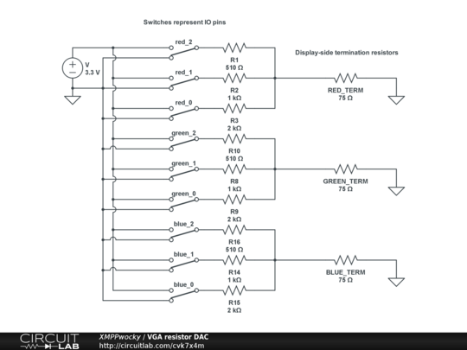
מחלק המתח ומשקלי הביטים
• משקל פיזי לכל ביט (MSB לעומת LSB): הביט המשמעותי ביותר (MSB) מחובר לנגד הקטן ביותר, ולכן מזזרים את הזרם הגדול ביותר למעגל ומשפיע משמעותית על עוצמת הצבע.
• כוונון עדין: לעומתו, הביט הפחות משמעותי (LSB) מחובר לנגד הגדול ביותר בסולם. תרומתו לזרם הכולל היא מזערית ונועדה לכוונון עדין של הגוון.
• סכימה אנלוגית על המסך: כל הזרמים מהביטים הפעילים ('1') מתחברים וזורמים יחד דרך נגד הסיומת של המסך (75Ω) אל האדמה. כך נוצר מחלק מתח דינמי המפיק 0V עד 0.7V.

Slide 11
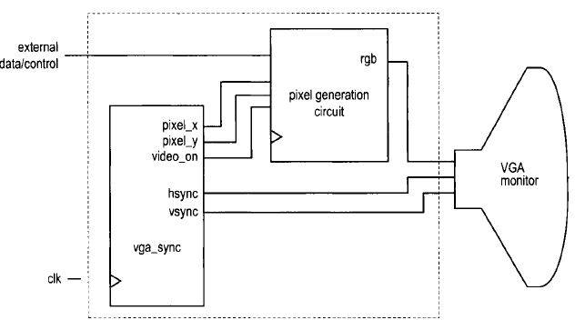
סיכום תיאורטי: לקראת ארכיטקטורת החומרה
• האתגר הפיזיקלי: ראינו שהמסך החיצוני דורש תזמונים מדויקים ונוקשים (Sync, Blanking) והמרת צבע רציפה (DAC) כדי לפעול כראוי.
• המעבר פנימה (FPGA): כדי לייצר את האותות הללו בזמן אמת ובאמינות מוחלטת, אנו נכנסים אל תוך הלוגיקה הדיגיטלית (RTL) על הכרטיס.
• תפקיד ה-VGA Controller: זהו רכיב הגישור הסופי במערכת. הוא שואב נתונים מהזיכרון הפנימי ומתרגם אותם לאותות הפיזיים שהמסך דורש.
• התחנה הבאה: נמפה את האקו-סיסטם על הכרטיס (שעונים, מצלמה, חוצץ זיכרון) ולאחר מכן נצלול פנימה אל הלוגיקה של בקר ה-VGA עצמו.

Slide 12
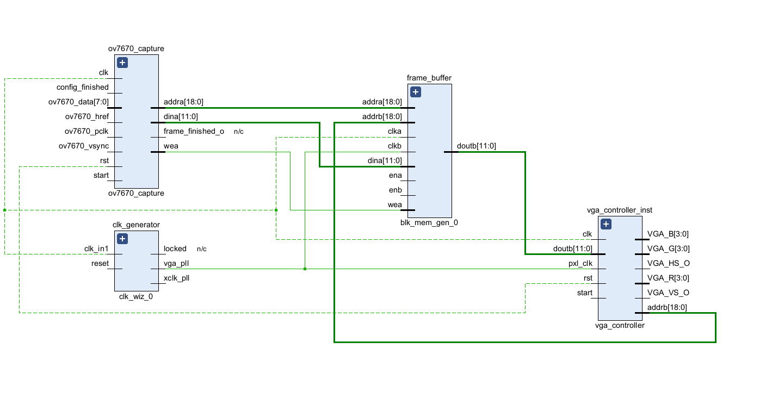
מבט-על: זרימת נתונים ותחומי שעון (RTL)
• מחולל שעונים (clk_generator): רכיב PLL המקבל שעון מערכת ומפיק שעון 25MHz נפרד ל-VGA ושעון ייעודי למצלמה.
• גישור חציית שעונים (CDC): זיכרון ה-BRAM (בתצורת Dual-Port) פועל כחוצץ בטוח בין קצב הכתיבה לקצב הקריאה.
• תחום אדום (Camera Domain): קליטת הפיקסלים מהמצלמה (ov7670_capture) ודחיפתם לפורט A של הזיכרון (clka).
• תחום כחול (VGA Domain): המיקוד שלנו – שליפת הפיקסלים מפורט B (clkb) על ידי בקר ה-VGA וייצור אותות התצוגה.

Slide 13
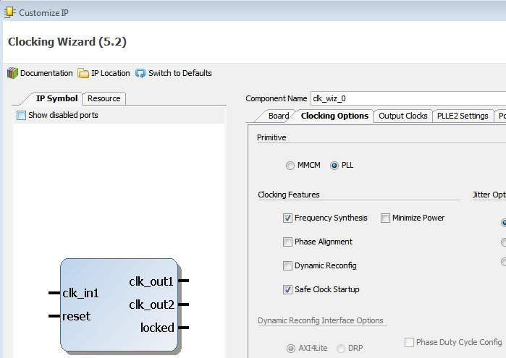
ניהול שעונים במערכת (Clock Generator)
• מקור שעון (System Clock): כניסת clk מקבלת את שעון הלוח המקורי (100MHz) ומזינה את ה-PLL (clk_wiz_0).
• שעון תצוגה (vga_pll): ה-PLL מפיק תדר של 25MHz המזין את בקר ה-VGA (pxl_clk) ואת פורט הקריאה (clkb) ב-BRAM.
• שעון מצלמה (xclk_pll): הפקת שעון ייעודי של 24MHz (xclk_ov7670) המנותב החוצה לסנכרון רכיב המצלמה.

Slide 14
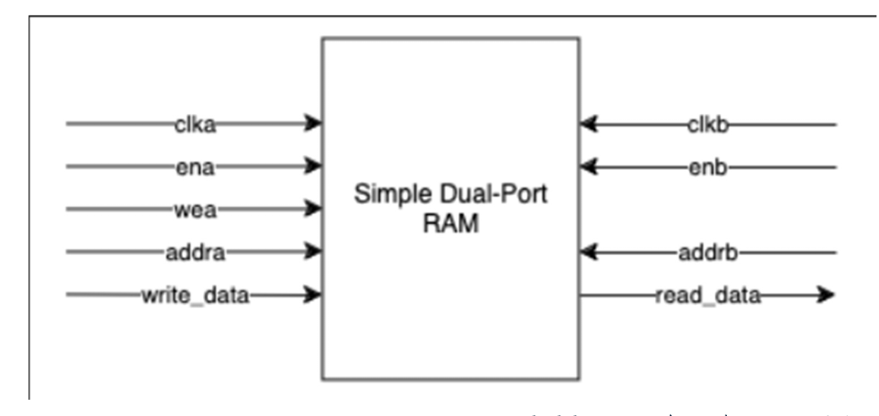
זיכרון ה-BRAM: חוצץ התמונה (Frame Buffer)
• תצורת Dual-Port: הפרדה מוחלטת לחומרת כתיבה (A) וקריאה (B). זהו הפתרון שלנו ל-CDC (חציית תחומי שעון) המונע התנגשויות נתונים.
• שעונים א-סינכרוניים: הכתיבה (clka) מתבצעת בתדר המערכת (100MHz), בעוד הקריאה למסך (clkb) מונעת בלעדית על ידי שעון ה-VGA שלנו (25MHz).
• ממדי הזיכרון (307,200x12): הזיכרון מוקצה במדויק להכיל 307,200 פיקסלים (רזולוציה של 640x480).
• תפוקת הנתונים: האות doutb משחרר 12 ביט של צבע (RGB) בכל מחזור שעון (25MHz) ישירות לבקר ה-VGA.

Slide 15
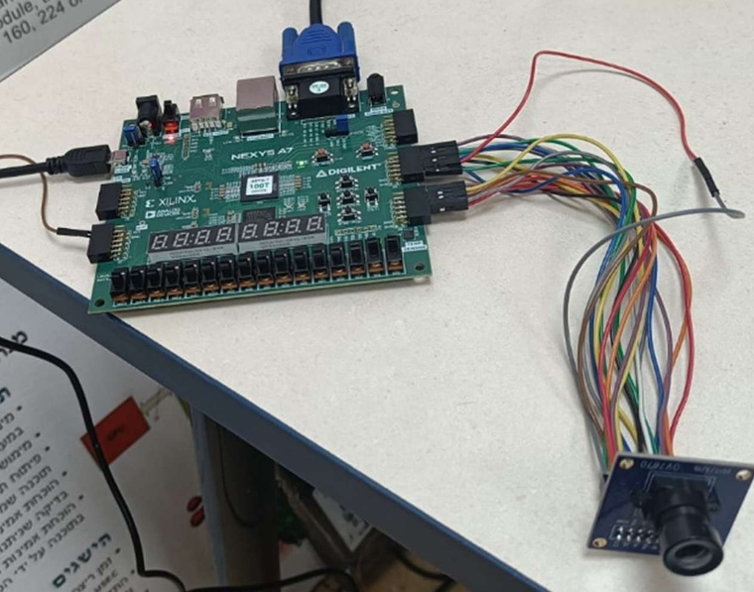
ממשק המצלמה: מהעולם הפיזי אל הזיכרון
• הגשר הפיזי (XCLK מול PCLK): ה-FPGA מפיק 24MHz (XCLK) החוצה להפעלת המצלמה. בתגובה, המצלמה משדרת חזרה פיקסלים יחד עם שעון סנכרון עצמאי משלה (PCLK).
• לכידת הנתונים: רכיב ה-ov7670_capture רץ בתדר המערכת (100MHz) המאפשר דגימה מהירה ובטוחה של ה-PCLK ואסיפת 12 ביט של צבע.
• כתיבה לזיכרון: הבלוק מייצר את הכתובת (addra), המידע (dina), ודגל הכתיבה (wea) ודוחף אותם לפורט A של ה-BRAM.

Slide 16
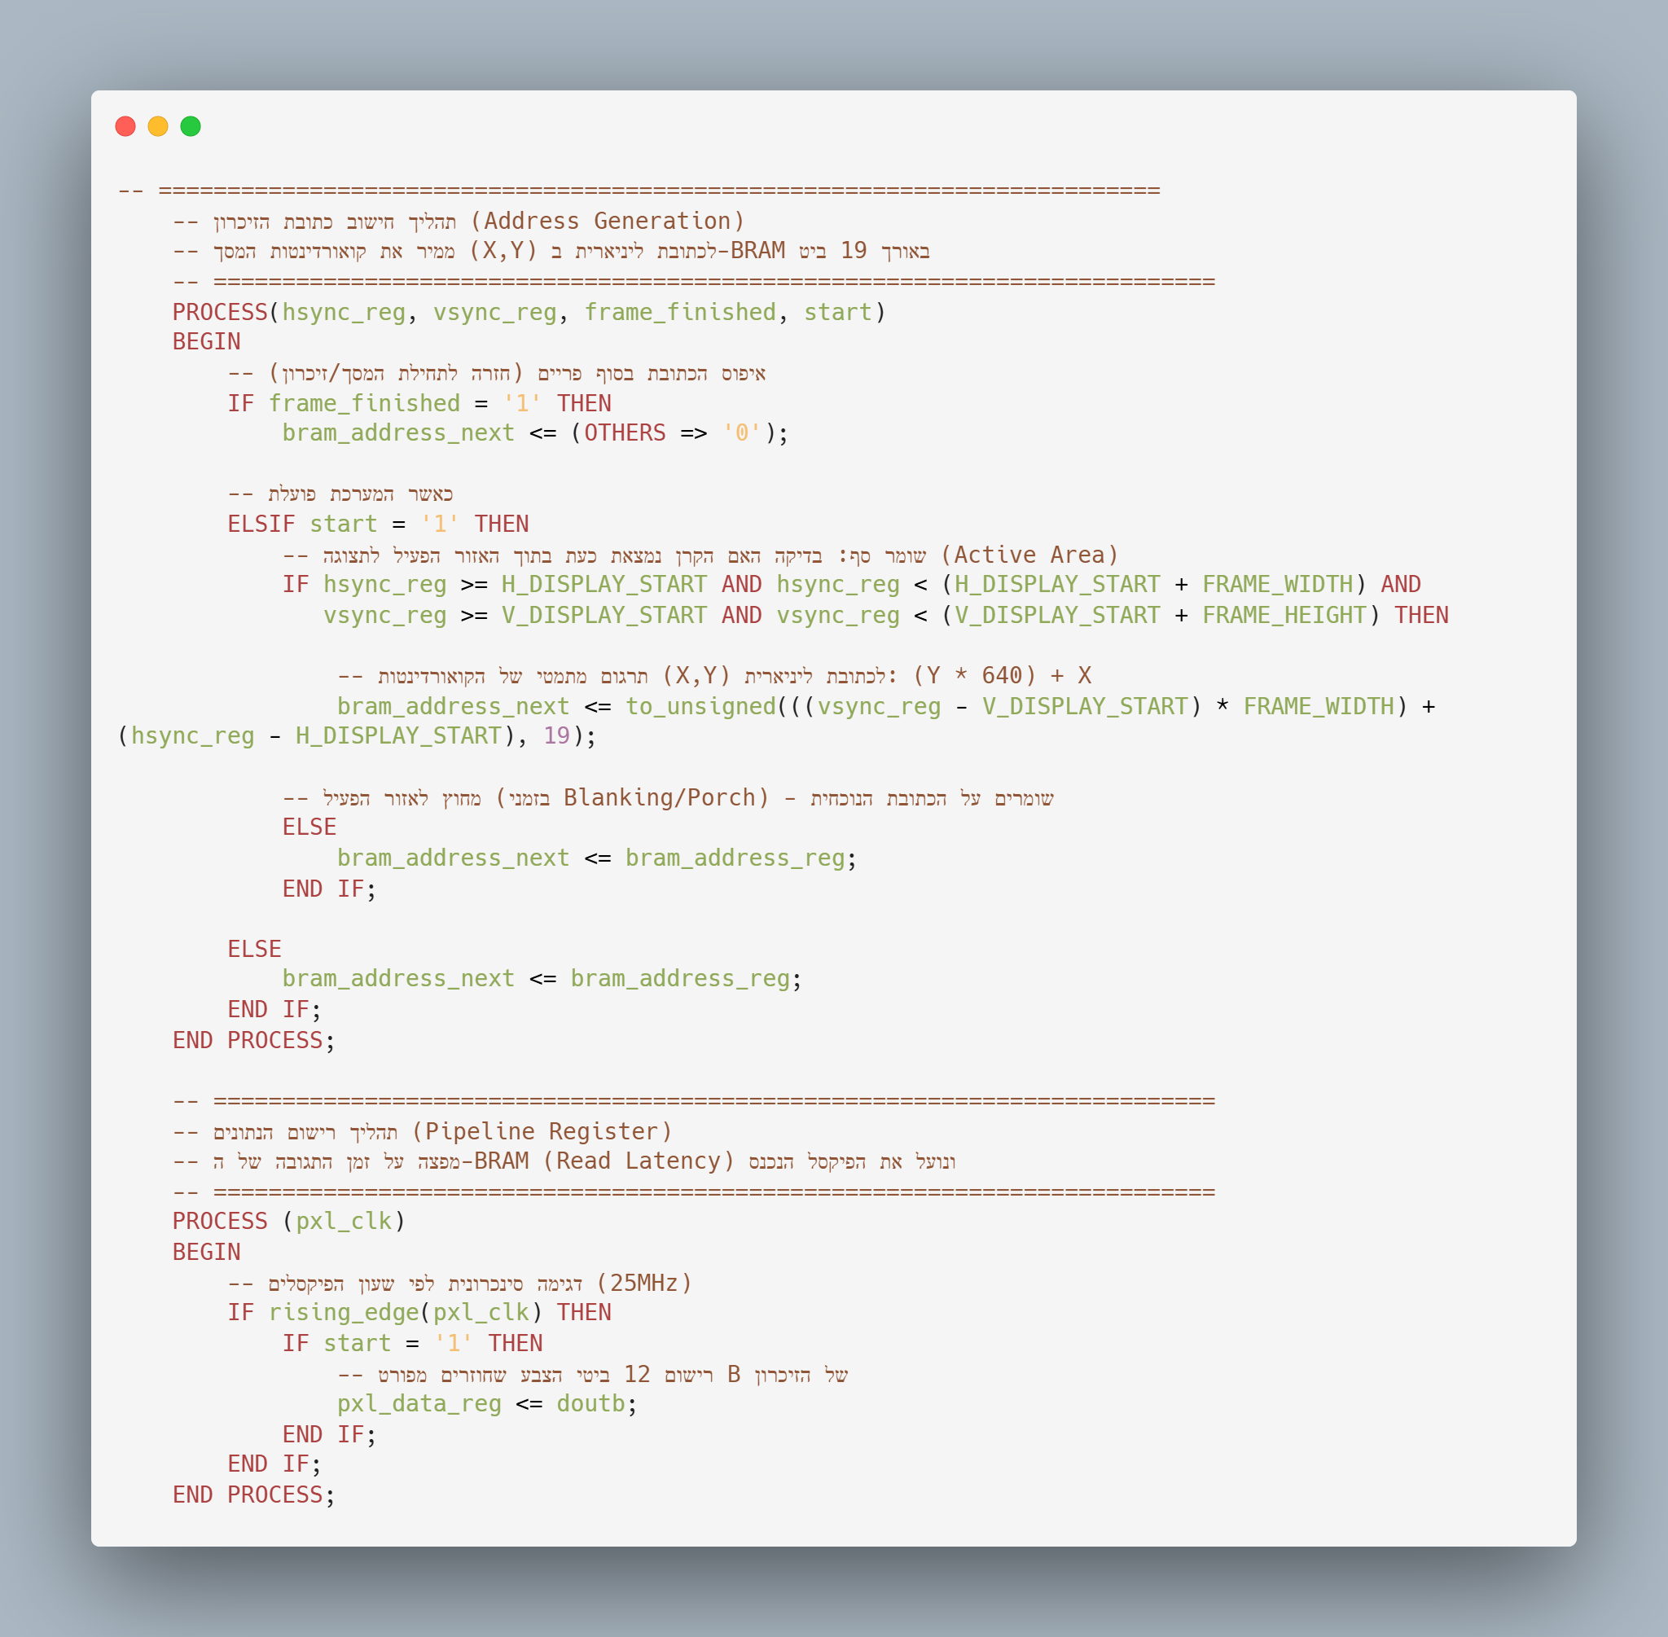
ממשק הזיכרון (BRAM): ממדים וסנכרון נתונים
• תרגום קואורדינטות: הכתובת לזיכרון (addrb באורך 19 ביט) מחושבת מתמטית לפי המיקום באזור הפעיל: Y * 640 + X.
• מנגנון ה-Pipeline (עיכוב מכוון): הקריאה מהזיכרון א-סינכרונית. כדי להבטיח יציבות, הקוד נועל את הנתון הנכנס (doutb) לתוך אוגר פנימי (pxl_data_reg) בעליית השעון הבאה.
• סנכרון שומר הסף: כדי לפצות על השהיית הזיכרון, דגל אזור התצוגה (in_display_area) מושהה גם הוא במחזור שעון אחד (ל-in_display_area_delayed).
• ניתוב דיגיטלי (Mux): רק כאשר הדגל המושהה דולק, 12 הביטים מפוצלים ומנותבים ליציאות VGA_R, VGA_G ו-VGA_B (4 ביטים לצבע).

Slide 17
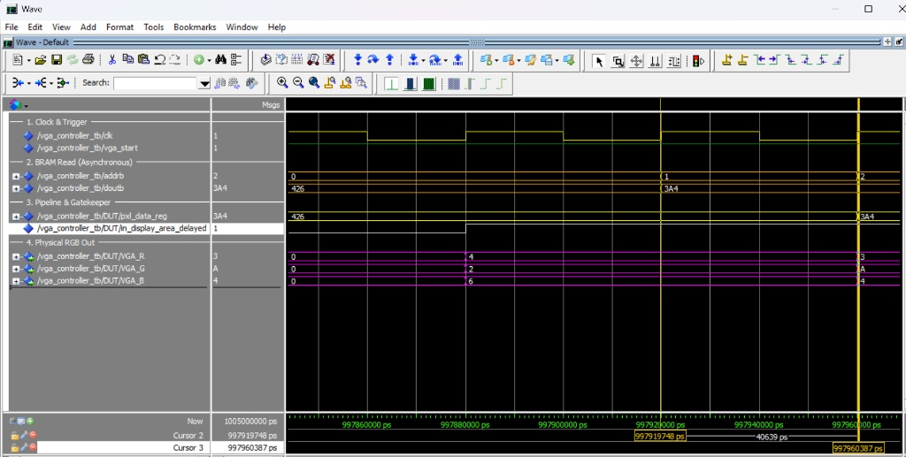
אימות מסלול הנתונים: VGA Controller ↔ BRAM
• מטרת הסימולציה: הוכחת לחיצת היד (Handshake) שבין בקשת הכתובת (addrb) לקבלת נתוני הפיקסל (doutb).
• דגימה בזמן אמת: ניתן לראות בבירור כיצד הכתובת עולה, המידע מופיע מיידית ב-doutb (קריאה א-סינכרונית), וננעל באוגר pxl_data_reg בעליית השעון הבאה.
• מניעת זבל ויזואלי: הסימולציה מוכיחה שבמעבר ל-Blanking (סוף שורה), יציאות ה-RGB נחתכות ל-0 מיידית, למרות שהזיכרון עדיין פולט מידע ישן.

Slide 18
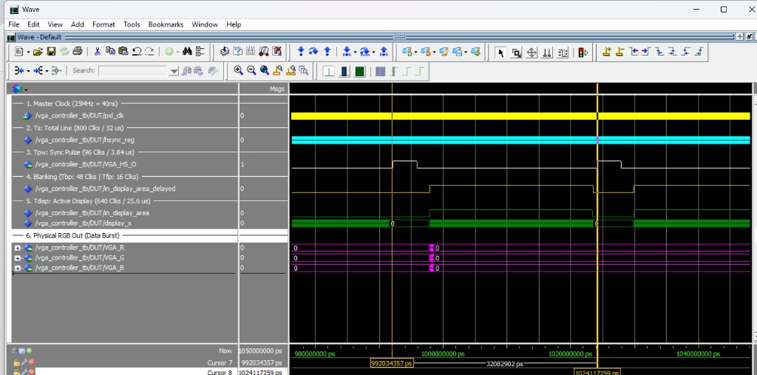
מבוא לאימות התקן: מחזור שורה שלם (Ts)
• שלב ב' - מהדיגיטל לפיזיקה: לאחר שהוכחנו את אמינות שליפת הנתונים מהזיכרון, כעת נוכיח שהחומרה מייצרת את התזמונים הפיזיים הנדרשים בתקן ה-VGA.
• מפת הדרכים (Macro to Micro): נתחיל ממבט-על של שורת מסך שלמה, ונצלול בהדרגה לניתוח האזורים הפעילים, זמני ההמתנה (Porches) ודופק הסנכרון.
• הוכחת מחזור השורה: התקן דורש 800 מחזורי שעון. מונה ה-hsync_reg סופר 0-799 במדויק, ומדידת הסמנים מוכיחה דלתא של 32us.

Slide 19
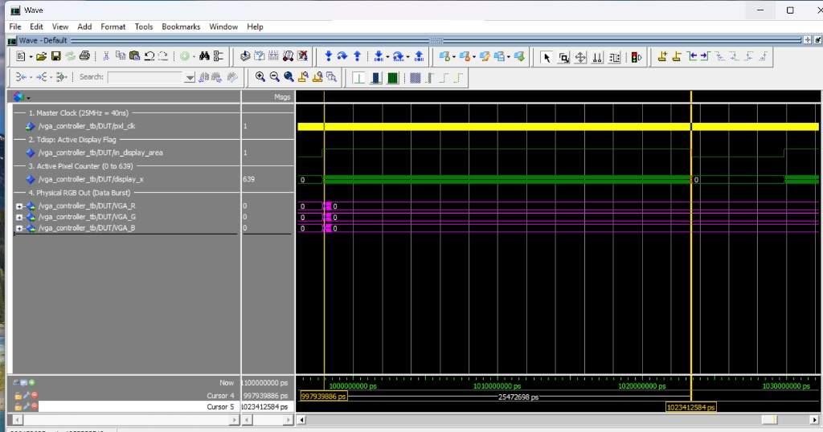
ליבת התצוגה: אימות האזור הפעיל (Tdisp)
• תזמון הנתונים: מתוך כלל מחזור השורה, מוקצים בדיוק 640 מחזורי שעון לציור הפיקסלים (25.6us).
• דגל הבקרה: האות in_display_area עולה ל-'1' ומאפשר את שליפת הנתונים רק בטווח המורשה.
• מונה הפיקסלים הפעיל: המונה display_x סופר במדויק מ-0 ועד 639. לאורך כל החלון הזה, יציאות ה-RGB פולטות נתונים אקטיביים למסך.

Slide 20
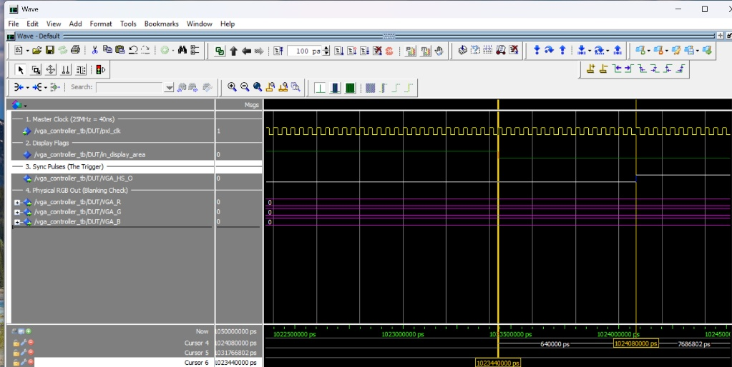
אכיפת Blanking: שוליים (Porches)
• משמעות ה'זמנים המתים': ה-Front Porch (16 שעונים) וה-Back Porch (48 שעונים) נועדו לייצוב תנועת הקרן.
• אכיפה לוגית: בסימולציה ניתן לראות כי ברגע שהקרן חורגת מהאזור הפעיל (display_x מסתיים), המערכת מאלצת את כל ערוצי ה-RGB ל-'0000'.
• התוצאה: שחור מוחלט על המסך באזורי המעבר, מה שמונע 'מריחות' צבע ומאפשר למסך להסתנכרן בצורה חלקה.

Slide 21
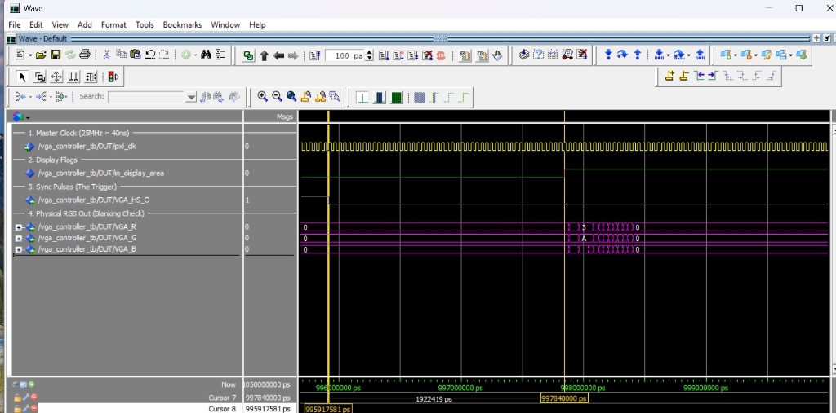
אכיפת Blanking: המרפסת האחורית (Back Porch)
• זמן המתנה (Back Porch): לאחר סיום דופק הסנכרון, המערכת ממתינה 48 מחזורי שעון (1.92us) לייצוב הקרן בתחילת השורה.
• המשך החשכה: בדומה למרפסת הקדמית, ה-RGB מוחזק במכוון על '0000' כדי למנוע זליגות צבע.
• חזרת הצבעים: ברגע שהאות in_display_area עולה ל-'1', רואים בבירור את נתוני ה-RGB האמיתיים מהזיכרון פורצים החוצה ומציירים את הפיקסל הראשון.

Slide 22
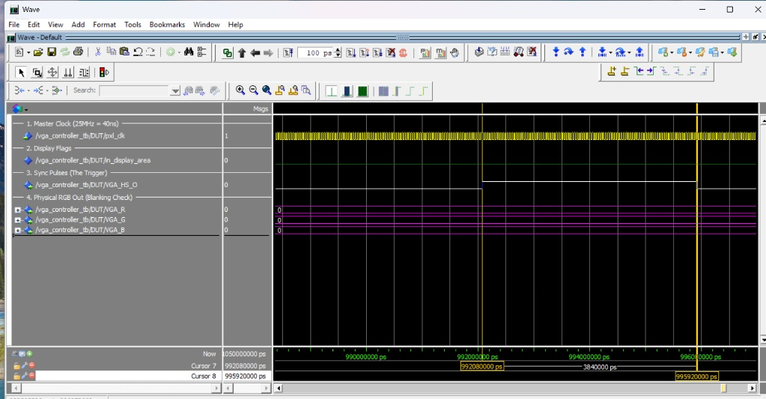
דופק הסנכרון (Tpw) ווריפיקציה אוטומטית
• אות ה-HSYNC: זהו הטריגר הפיזי המורה למסך לבצע Retrace לתחילת השורה הבאה.
• דיוק של מחזור בודד: הצבת סמנים על הדילוג של האות הפיזי מוכיחה רוחב דופק מדויק של 3.84us, השקול ל-96 מחזורי שעון.
• Self-Checking Testbench: מעבר לבדיקה הוויזואלית, סביבת הבדיקה (TB) כוללת מנגנון אוטומטי (Assert) שבודק את רוחב הדופק בזמן ריצה ומתריע על כל חריגה מהתקן.

Slide 23
המעבר לחומרה: מסימולציה ל'קופסה שחורה'
• העולם האידיאלי (ModelSim): עד כה בדקנו את הלוגיקה בסביבה וירטואלית. ראינו כל אות ומונה, אך ללא עיכובים פיזיים (Zero Latency).
• המציאות הפיזית (FPGA): לאחר סינתזה וצריבה, הלוגיקה הופכת ל'קופסה שחורה' אטומה. ישנם זמני התפשטות (Propagation delays) של האותות בתוך הסיליקון.
• מגבלת הדיבוג החיצוני: מבחוץ (למשל עם אוסצילוסקופ), ניתן למדוד רק את הפינים הפיזיים (VGA_R/G/B, Sync). אין לנו שום דרך לראות מתי המונה מתאפס או איזו כתובת נשלחת לזיכרון.
Artix-7 FPGA (קופסה שחורה)
אין גישה לאותות פנימיים
פינים בלבד
(RGB, Sync)

Slide 24
דיבוג בתוך הסיליקון: Vivado ILA (קופסה לבנה)
• הפתרון ההנדסי: הוספת Integrated Logic Analyzer (ILA) – רכיב חומרה פנימי שדוגם את האותות ומשדר אותם למחשב (בדיקת קופסה לבנה).
• היתרון (מציאות מול תיאוריה): מאפשר לראות את זמני ההשהיה האמיתיים (Latency) שבין שליחת בקשה לזיכרון (addrb) לקבלת הנתון (doutb).
• החיסרון (Trade-off): ה-ILA אינו חינמי. הוא 'גוזל' משאבי חומרה יקרים מהכרטיס (LUTs ו-BRAM) לצורך לוגיקת הדגימה ואגירת הנתונים.
• הערת תכן (ModelSim לעומת ILA): בסימולציה התמקדנו ב-display_x (מונה הפיקסלים הפעיל). בחומרה אנו דוגמים את המונה הראשי (hsync_debug המייצג את hsync_reg) הכולל אותו בתוכו, כדי לצפות גם ב-Porches ובדופק הסנכרון בזמן אמת.
יעד הבדיקה | מגבלת ה'קופסה השחורה' | האות שנדגום ב-ILA
זרימת נתונים ו-Latency | רואים רק את הפיקסל הסופי מתחלף ביציאה. | addrb, doutb, pxl_data_reg (בדיקת צנרת)
מיקום אופקי | לא ניתן לדעת איזה פיקסל משורטט כרגע. | hsync_debug (מייצג את hsync_reg)
אכיפת שחור (Blanking) | רואים מסך חשוך, ללא הקשר תזמוני. | in_display_area_delayed

Slide 25
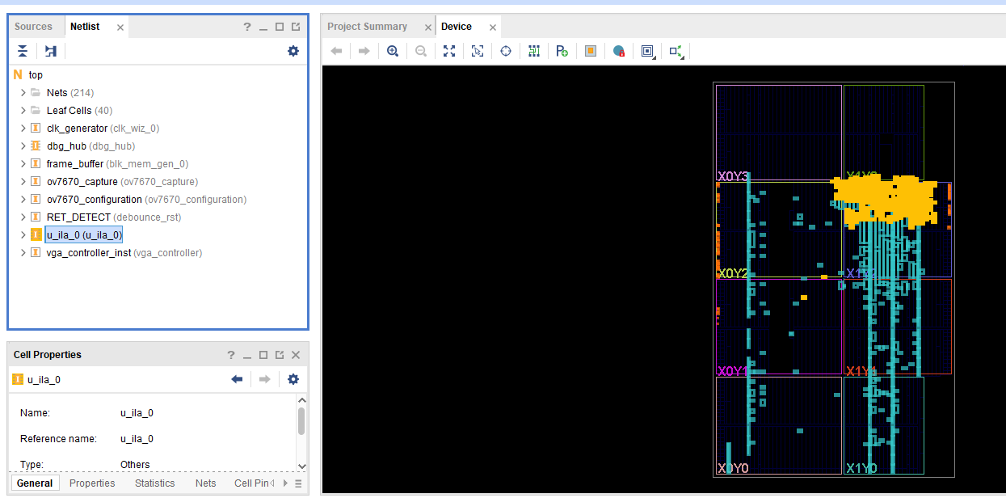
עלות הדיבוג: ניתוח משאבי חומרה (Trade-offs)
• ה-ILA איננו תוכנה: זוהי חומרה פיזית (IP) המסונתזת ונצרבת על הסיליקון לצד לוגיקת התצוגה.
• פרדוקס הגודל: בקר ה-VGA שלנו יעיל מאוד וצורך משאבים אפסיים, בעוד שמערכת הדיבוג (ILA + Debug Hub) דורשת אלפי רכיבים לוגיים.
• מסקנה הנדסית: ה-ILA הוא כלי קריטי לשלבי הפיתוח (R&D), אך יוסר בגרסת הייצור הסופית (Release) כדי לחסוך בשטח סיליקון ובהספק.
מודול (Module) | LUTs | Registers | BRAM
VGA Controller | 47 | 52 | 0
ILA + Debug Hub | 1,732 | 2,642 | 1.5
Total Design | 2,756 | 2,890 | 105

Slide 26
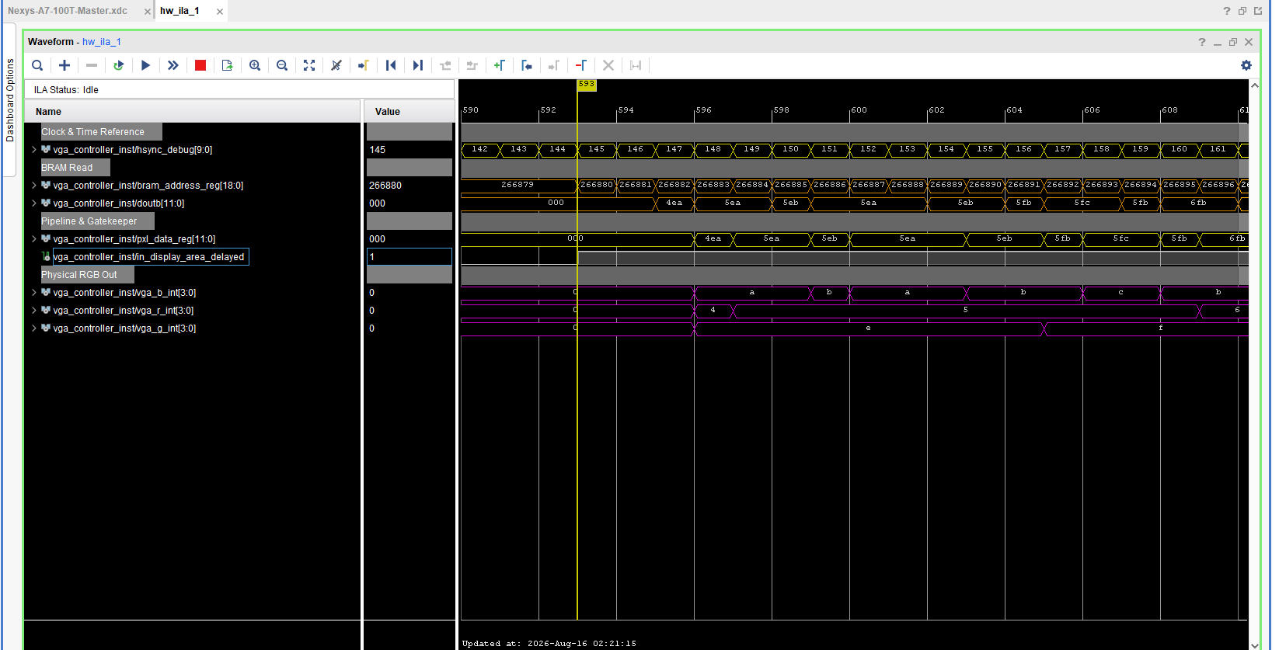
Post-Silicon Validation: מסלול הנתונים בסיליקון
• בניגוד לסימולציה האידיאלית (בשקף 16), כאן אנו דוגמים את החומרה הפיזית פועלת בזמן אמת באמצעות ה-ILA.
• השהיית זיכרון (Latency): שימו לב לפער הפיזי - הכתובת 266880 נשלחת (bram_address_reg), אך הנתון 4ea מופיע רק לאחר מכן.
• אכיפת שומר הסף: למרות שהאוגר התמלא, רק בקו הצהוב, כש-in_display_area_delayed עולה ל-'1', נתוני ה-RGB נפרצים החוצה (0 -> 4,e,a).

Slide 27
סיכום וריפיקציה: סימולציה (ModelSim) מול סיליקון (ILA)
• המעבר מקופסה שחורה ללבנה: נאלצנו להוסיף אטריביוט mark_debug ל-VHDL כדי להורות לסינתזה לשמר חוטים פנימיים למדידה (White-Box).
• הוכחת הפיזיקה: הטבלה מתארת כיצד התיאוריה מהסימולציה תורגמה לתופעות חשמליות/פיזיות בתוך רשת השערים (Netlist) של ה-FPGA.
האות ב-Data Path | ModelSim (סביבה וירטואלית) | Vivado ILA (הסיליקון הפיזי)
bram_address_reg | עדכון מתמטי באפס זמן (0ns). | ניתוב פיזי: 19 חוטים שמפעילים את פורט הקריאה בזיכרון ה-BRAM.
doutb (תגובת BRAM) | המידע מופיע מיידית ובקסם. | הוכחת Latency: חשיפת זמן התגובה האמיתי של בלוק החומרה.
pxl_data_reg | השמת משתנה תוכנתית פשוטה. | יציבות חומרה: הפליפ-פלופים דוגמים את doutb כראוי למרות ההשהיה.
in_display_area_dly | דגל בוליאני (True/False). | פיקוד פיזי (Select Line) שכופה ניתוב על המרבבים (MUX) בסיליקון.
vga_r/g/b_int | מחרוזות תווים וירטואליות. | אכיפה חשמלית: חיווט הפינים לאדמה (GND) למניעת זליגות צבע אנלוגיות.

Slide 28
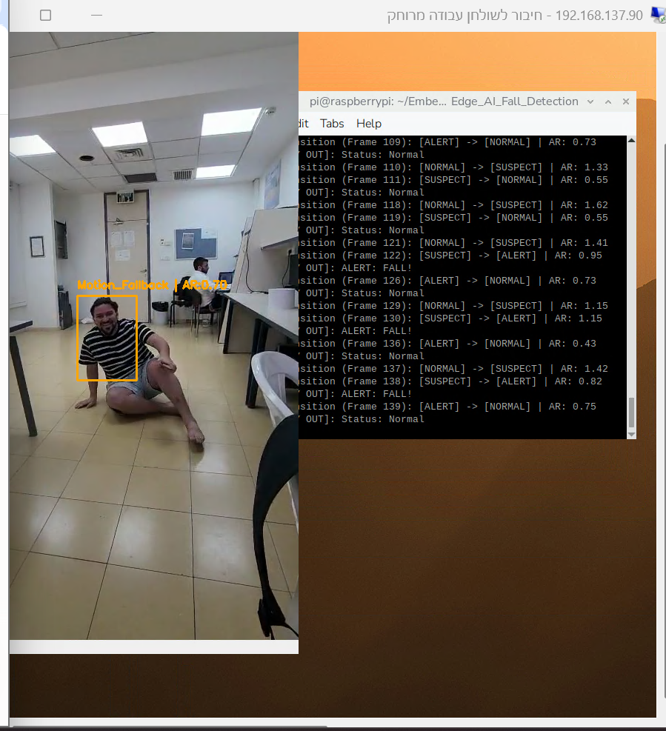
פיתוח עתידי: מעבר מזיהוי תנועה גולמי ל-Edge AI
• האתגר במערכת הנוכחית: אלגוריתמי השוואת פריימים מזהים שינוי פיקסליירי, אך אינם יודעים להבדיל בין נפילת אדם לנפילת חפץ דומם.
• פתרון PoC ברסברי פאי: הרצת מודל AI קליל (Lightweight Deep Learning) לזיהוי מדויק של בני אדם מקומית (Edge) בזמן אמת.
• המטרה: לשלב בעתיד מודלי זיהוי דומים ישירות בתוך ארכיטקטורת החומרה של ה-FPGA.

Slide 29
ארכיטקטורה עתידית: חלוקת עבודה Hardware/Software
• שילוב מעבד רך (Soft-Core Processor): הטמעת מעבד **MicroBlaze** בתוך ה-Artix-7 FPGA.
• חלוקת תפקידים חכמה:
- **חומרה (Fabric):** ניהול קליטת המצלמה (OV7670), זיכרון ה-BRAM, ובקר ה-VGA בזמן אמת ובמקביליות מלאה.
- **תוכנה (MicroBlaze):** הרצת מודל הסקת ה-AI על הפריימים שנדגמו וקבלת ההחלטה הקריטית.
• יתרון מרכזי: שמירה על ביצועי חומרה קשיחים (Real-Time) לצד גמישות אלגוריתמית גבוהה.

